Slide 1
Matematika
2-sinf

Slide 2
Mavzu:
Kvadrat va to‘g‘ri to‘rtburchak (5-dars)

Slide 3
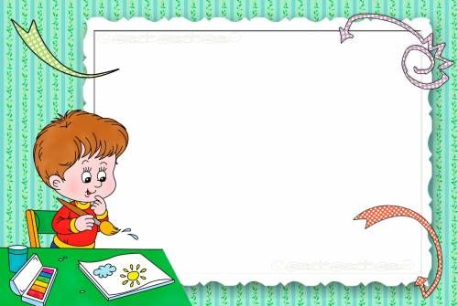
Mustaqil topshiriqni
tekshirish:
57-bet. 6-topshiriq

Slide 4
6. Qanday shakllardan foydalanilgan? Shakllarni chizamiz va bo‘yaymiz. (57-bet)

Slide 5
Kvadrat va to‘g‘ri to‘rtburchak (58-bet)
Kvadratning hamma
tomonlari teng.

Slide 6
Kvadrat va to‘g‘ri to‘rtburchak (58-bet)
To‘g‘ri to‘rtburchakning qarama-qarshi tomonlari teng.

Slide 7
Shakllarning qaysi biri to‘g‘ri to‘rtburchak?

Slide 8
2. Birinchisi 7 cm, ikkinchisi undan 2 cm qisqa, uchinchisi birinchisidan 2 cm uzun bo‘lgan kesmalar chizamiz.
Yechish:
7 cm
7-2=5 (cm) – 2-kesma
5 cm
7+2=9 (cm) – 3-kesma
9 cm
Javob: 2-kesma 5 cm, 3-kesma 9 cm.

Slide 9
3. Amirxonning chorva dalasida jami nechta qo‘y va echkilar bor?
30 ta
.
.
Echkilar
.
.
10 ta
.
Qo‘ylar
? ta
Yechish:
1) 30+10=40 (ta)
? ta
2) 30+40=70 (ta)
Javob: jami 70 ta qo‘y va echkilar bor.

Slide 10
4. Shakllarning tomonlari uzunliklarini taqqoslaymiz. (58-bet)
5 cm
10 cm
5 cm
5 cm
4 cm
4 cm
5 cm
10 cm
P=10+10+4+4=28
P=5+5+5+5=20
P=28 (cm)
P=20 (cm)
28>20

Slide 11
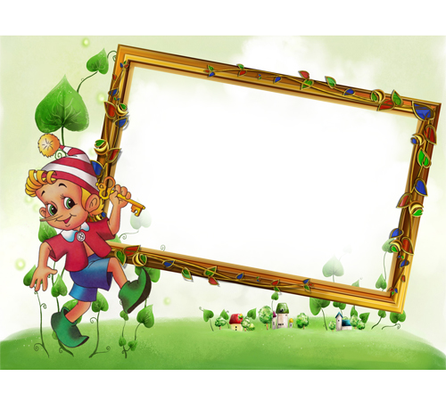
Mustaqil topshiriq:
58-bet. 5-topshiriq

Slide 12
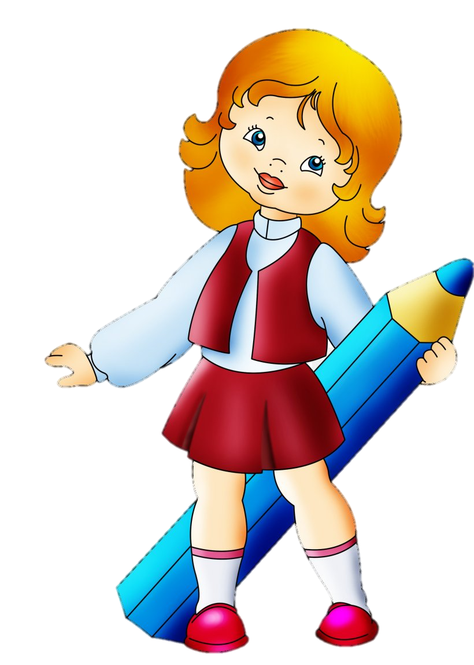
5. Kvadrat va to‘g‘ri to‘rtburchak chizamiz. Kvadratni ko‘k, to‘g‘ri to‘rtburchakni yashil rangga bo‘yaymiz.

Slide 13
E’tiboringiz
uchun
rahmat!

